Slide 1
ORGANISASI KOMPUTER
Pengantar Organisasi Komputer
Dedeng Hirawan, S.Kom., M.Kom.

Slide 2
Organisasi dan Arsitektur
Organisasi Komputer adalah bagian yang terkait erat dengan unit–unit operasional dan interkoneksi antar komponen penyusun sistem komputer dalam merealisasikan aspek arsitekturalnya. Contoh aspek organisasional adalah teknologi hardware, perangkat antarmuka, teknologi memori, sistem memori, dan sinyal–sinyal kontrol.
Arsitektur Komputer lebih cenderung pada kajian atribut–atribut sistem komputer yang terkait dengan seorang programmer. Contohnya, set instruksi, aritmetika yang digunakan, teknik pengalamatan, mekanisme I/O.

Slide 3
Struktur dan Fungsi
Komputer :
Komputer adalah sebuah mesin hitung elektronik yang secara cepat menerima informasi masukan digital dan mengolah informasi tersebut menurut seperangkat instruksi yang tersimpan dalam komputer tersebut dan menghasilkan keluaran informasi yang dihasilkan setelah diolah.
Struktur :
Suatu cara bagaimana komponen-komponen saling berhubungan satu sama lain.
Sistem yang berinteraksi dengan cara tertentu dengan dunia luar
Function : Operasi individual masing-masing komponen sebagai bagian dari struktur.

Slide 4
UNIT FUNGSIONAL KOMPUTER
Input
Aritmatika dan Logika
Memory
Output
Kontrol

Slide 5
KESIMPULAN
Organisasi Komputer adalah bagian yang terkait erat dengan unit–unit operasional dan interkoneksi antar komponen penyusun sistem komputer dalam merealisasikan aspek arsitekturalnya.
Arsitektur Komputer lebih cenderung pada kajian atribut–atribut sistem komputer yang terkait dengan seorang programmer.
Komputer adalah sebuah mesin hitung elektronik yang secara cepat menerima informasi masukan digital dan mengolah informasi tersebut menurut seperangkat instruksi yang tersimpan dalam komputer tersebut dan menghasilkan keluaran informasi yang dihasilkan setelah diolah.
Fungsi dasar sistem komputer adalah Fungsi Operasi Pengolahan Data, Fungsi Operasi Penyimpanan Data , Fungsi Operasi Pemindahan Data, Fungsi Operasi Kontrol
Struktur internal komputer meliputi: CPU, Main Memory , I/O dan System interconnection.
Struktur internal CPU meliputi: Control Unit, ALU, Register, CPU interconnection

Slide 6
Komputer Generasi Pertama : Tabung Vakum (1945 – 1955) ENIAC
ENIAC (Electronic Numerical Integrator And Computer), pada tahun 1946 dirancang dan dibuat oleh John Mauchly dan John Presper Eckert di Universitas Pennsylvania.
ENIAC mempunyai berat 30 ton, bervolume 15.000 kaki persegi, dan berisi lebih dari 18.000 tabung vakum. Daya listrik yang dibutuhkan sebesar 140 KW. Kecepatan operasi mencapai 5.000 operasi penambahan per detik.
Dimulai 1943 dan selesai tahun 1946.
Digunakan sampai tahun 1955

Slide 7
Von Neuman EDVAC
Tahun 1945 mencoba memperbaiki kelemahan ENIAC dengan rancangan omputer barunya, bernama EDVAC (Electronic Discrete Variable Computer).
Tahun 1946 komputer dengan stored-program concept dipublikasikasikan, yang kemudian di kenal dengan Komputer IAS (Computer of Institute for Advanced Studies).
Selesai tahun 1952

Slide 8
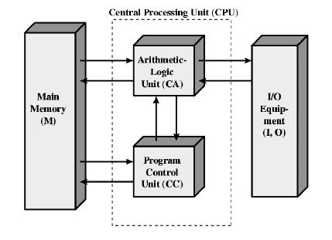
Komputer IAS
Memori Utama, untuk menyimpan data maupun instruksi.
Arithmetic Logic Unit (ALU), untuk mengolah data binner.
Control Unit, untuk melakukan interpretasi instruksi – instruksi di dalam memori sehingga adanya eksekusi instruksi tersebut.
I/O, untuk berinteraksi dengan lingkungan luar

Slide 9
DETAIL IAS
Set of registers (storage in CPU)
Memory Buffer Register: berisi sebuah word yang akan disimpan di dalam memori atau digunakan untuk menerima word dari memori
Memory Address Register: untuk menentukan alamat word di memori untuk dituliskan dari MBR atau dibaca oleh MBR.
Instruction Register: berisi instruksi 8 bit kode operasi yang akan dieksekusi
Instruction Buffer Register: digunakan untuk penyimpanan sementara instruksi sebelah kanan word di dalam memori
Program Counter: berisi alamat pasangan instruksi berikutnya yang akan diambil dari
memori.
Accumulator dan Multiplier Quotient (MQ) : digunakan untuk penyimpanan sementara dan hasil ALU Misalnya, hasil perkalian 2 buah bilangan 40 bit adalah sebuah bilangan 80 bit; 40 bit yang paling berarti (most significant bit) disimpan dalam AC dan 40 bit lainnya (least significant bit) disimpan dalam MQ.

Slide 10
DETAIL IAS
Komputer IAS memiliki 21 instruksi, yang dapat dikelompokkan seperti berikut ini :
Data tranfer, memindahkan data di antara memori dengan register – register ALU atau antara dua register ALU sendiri.
Unconditional branch, perintah – perintah eksekusi percabangan tanpa syarat tertentu.
Conditional branch, perintah – perintah eksekusi percabangan yang memerlukan syarat tertentu agar dihasilkan suatu nilai dari percabangan tersebut.
Arithmetic, kumpulan operasi – operasi yang dibentuk oleh ALU.
Address Modify, instruksi – instruksi yang memungkinkan pengubahan alamat saat di komputasi sehingga memungkinkan fleksibilitas alamat yang tinggi pada program.

Slide 11
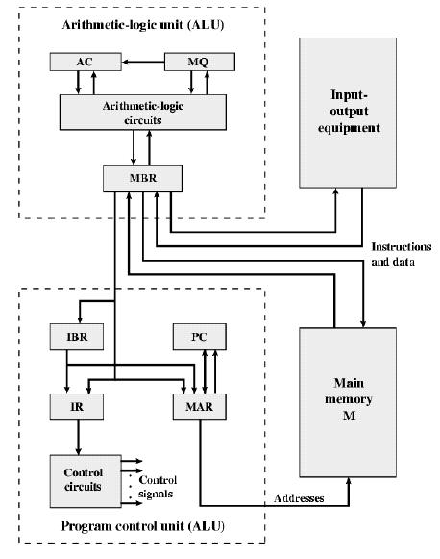

Slide 12
Komputer Komersial
Tahun 1950 dianggap sebagai tahun kelahiran industri komputer dengan munculnya 2 buah perusahaan yang saat itu mendominasi pasar, yaitu Sperry dan IBM
Tahun 1947, Eckert dan Mauchly mendirikan Eckert-Mauchly Computer Corporation untuk memproduksi komputer secara komersial.
UNIVAC I (Universal Automatic Computer) - sensus tahun 1950 di USA
Tahun 1950 - UNIVAC II yang memiliki kapasitas memori lebih besar dan kinerja yang lebih baik

Slide 13
Generasi Kedua : Transistor (1955 – 1965)
Pengganti vacum tube
Ditemukan di Bell Labs tahun 1947 dan tahun 1950
Ukuran lebih kecil
Konsumsi daya listrik sangat kecil
Terbuat dari silicon (sand)
IBM – perusahan pertama yang meluncurkan produk komputer transistor

Slide 14
Mesin Generasi Kedua
NCR dan RCA adalah perusahaan yang mengembangkan komputer berukuran kecil saat itu.
IBM dengan mengeluarkan seri 7000-nya.
Generasi kedua juga ditandai munculnya Digital Equipment Corporation (DEC) tahun 1957 dan meluncurkan komputer pertamanya, yaitu PDP 1. Komputer ini sangat penting bagi perkembangan komputer generasi ketiga.

Slide 15
Generasi Ketiga : Integrated Circuits (1965 – 1980)
Pada tahun 1958 terjadi revolusi elektronika kembali, yaitu ditemukannya integrated circuit (IC) .
Komputer terbentuk dari kumpulan gerbang, kumpulan memory dan interkoneksinya.
Dapat dibuat dengan semikonduktor
Contoh: silicon wafer.

Slide 16
Generasi Komputer
Vacuum tube - 1946-1957
Transistor - 1958-1964
Small scale integration (SSI) - 1965 on
Up to 100 devices on a chip
Medium scale integration (MSI) - to 1971
100-3,000 devices on a chip
Large scale integration (LSI) - 1971-1977
3,000 - 100,000 devices on a chip
Very large scale integration (VLSI) - 1978 -1991
100,000 - 100,000,000 devices on a chip
Ultra large scale integration (ULSI) – 1991 -
Over 100,000,000 devices on a chip

Slide 17
Moore’s Law
Diperkenalkan oleh Gordon E. Moore salah satu pendiri Intel. Ia mengatakan bahwa pertumbuhan kecepatan perhitungan mikroprosesor mengikuti rumusan eksponensial yang menyatakan bahwa kompleksitas sebuah mikroprosesor akan meningkat dua kali lipat tiap 18 bulan sekali.
Harga dari chip hampir tidak berubah.
Higher packing density berarti jalur elektronik lebih pendek dan kemampuan lebih meningkat.
Ukuran yang mengecil dan meningkatkan fleksibilitas.
Mengurangi daya dan membutuhkan pendinginan.

Slide 18
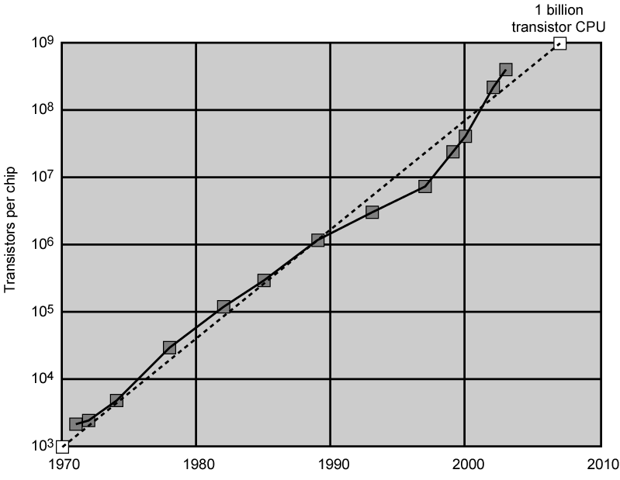
Grafik Pertumbuhan jumlah transistor per Chip

Slide 19
Generasi Ketiga : Integrated Circuits (1965 – 1980) - IBM System/360
Tahun 1964
Sistem 360 merupakan kelompok komputer pertama yang terencana. Banyak model dalam arsitektur 360 ini dan saling kompatibel. Hal ini sangat menguntungkan konsumen, karena konsumen dapat menyesuaikan dengan kebutuhan maupun harganya.
Karakteristik komputer kelompok ini adalah :
Set Instruksi Mirip atau Identik, dalam kelompok komputer ini berbagai model yang dikeluarkan menggunakan set instruksi yang sama sehingga mendukung kompabilitas sistem maupun perangkat kerasnya.
Sistem Operasi Mirip atau Identik, ini merupakan feature yang menguntungkan konsumen sehingga apabila kebutuhan menuntut penggantian komputer tidak kesulitan dalam sistem operasinya karena sama.
Kecepatan yang meningkat, model -model yang ditawarkan mulai dari kecepatan rendah sampai kecepatan tinggi untuk penggunaan yang dapat disesuaikan konsumen sendiri.
Ukuran Memori yang lebih besar, semakin tinggi modelnya akan diperoleh semakin besar memori yang digunakan.
Harga yang meningkat, semakin tinggi modelnya maka harganya semakin mahal.

Slide 20
Generasi Ketiga : Integrated Circuits (1965 – 1980) - DEC PDP-8
1964
Minicomputer pertama kali
Tidak memerlukan air conditioned room
Embedded applications dan OEM
Arsitektur PDP-8 sangat berbeda denga IBM terutama bagian sistem bus (menggunakan omnibus system).
System ini terdiri atas 96 buah lintasan sinyal yang terpisah yang digunakan untuk membawa sinyal-sinyal kontrol, alamat maupun data.
Arsitektur bus seperti PDP-8 ini nantinya digunakan oleh komputer-komputer modern.

Slide 21
Generasi Keempat : Very Large Scale Integration (1980 - ????)
Era keempat perkembangan genarasi komputer ditandai adanya VLSI. Paket VLSI dapat menampung 10.000 komponen lebih per kepingnya dengan kecepatan operasi mencapai 100juta operasi per detiknya.
Masa – masa ini diawali peluncuran mikroprosesor Intel seri 4004.
Mikroprosesor 4004 dapat menambahkan dua bilangan 4 bit dan hanya dapat mengalikan dengan cara pengulangan penambahan.

Slide 22
TERIMA KASIH

